Slide 1


Slide 2

Träinnovationsklustret bildades 2018 och samlar ledande aktörer inom träbranschen för att främja regional tillväxt. Genom samarbete och högteknologisk expertis visar vi på nyskapande användningar av trä, sporrar det offentliga att bli bättre beställare och bevarar träets centrala roll i regionens utveckling.
Regional kunskaps-
och samarbetsplattform
som skapar värde
Notes:
Inget manus läser i slice

Slide 3





Träinnovationsklustret – regional samverkans-
och kunskapsplattform som skapar värde
Skellefteå kommun leder samordningen av Träinnovations-klustret, som förenar företag med forskning, utveckling, utbildning och testverksamhet, samt främjar hållbar upphandling.
Den operativa verksamheten inom hållbart träbyggande från Skellefteå kommun syftar till att främja en stabil utveckling och kunskapsdelning genom sam-arbete med lokala, nationella och internationella intressenter.
Vi tar ansvar för att driva framåt inom träbyggandet och belysa de möjligheter som trä erbjuder för ett mer klimatsmart byggande.
Britt-Inger Brisadotter är utvecklingsstrateg inom hållbart träbyggande och samordnare för Träinnovationsklustret.
Träbransch Norr är ett utvecklingsbolag som ägs av SME-träföretagen i Västerbotten.
Träbransch Norrs uppdrag är att driva affärsutveckling och innovation för träföretagen från råvara till färdig produkt.
Verksamheten är inriktad på samverkan mellan träföretagen och öka träförädlingen, utveckla produkter som stärker konkurrenskraften, stödjer hållbarhetsutvecklingen och cirkuläret för såväl företag som samhället i stort.
Lena Drugge är verksamhetsledare.
Stiftelsen Träenigheten är en stiftelse vars ändamål är att stödja forskning, utveckling och utbildning vid Campus Skellefteå för att främja innovation, nytänkande och nå ökad tillväxt inom regionens träsektor.
Dan Magnusson är ordförande.
RISE är Sveriges forsknings-institut och innovationspartner. I internationell samverkan med företag, akademi och offentlig sektor bidrar vi till ett konkurrenskraftigt näringsliv och ett hållbart samhälle. RISE har forskning i hela trävärde-kedjan.
Träteknik i Skellefteå driver utvecklingen mot cirkulära och industriella processer för ett klimatsmart och hållbart träbyggande. RISE genomför tillämpad forskning och utveckling som uppdrag och genom projekt. Testbädd finns för verifiering av utvecklings-provningar och test av innovativa idéer.
Karin Sandberg är Senior forskare.
Vid Avdelningen för LTU träteknik utgår vi från den trämekaniska industrins behov, och bedriver forskning och utbildning i hela trävärdekedjan från den färdiga träprodukten tillbaka till skogen. Träteknik vid Luleå tekniska universitet i Skellefteå är Sveriges centrum för träteknisk forskning och utbildning.
Professor Dick Sandberg är ämnesföreträdare för Träteknik-avdelningen vid institutionen för Teknikvetenskap och Matematik
TräCentrum Norr är en centrumbildning vid Luleå tekniska universitet.
TräCentrum Norrs uppdrag är att genom tillämpad forskning
och innovation optimera trävärdekedjan från skog till färdig produkt på ett så hållbart sätt som möjligt.
TräCentrum Norrs verksamhet är inriktad på samverkan
mellan industri och akademi för att skapa kunskap, produkter och tjänster för ökad hållbarhet, stärkt konkurrenskraft och
cirkularitet i fokus
Bror Sundqvist är
verksamhetsledare.
www.skelleftea.se/trainnovation/trainnovationsklustret
https://www.linkedin.com/company/90827040/admin/feed/posts
Notes:
The Wood Innovation Cluster is the spearhead that brings together our historical knowledge for today's high-tech expertise in the wood industry. Here is a width of companies, outstanding wood technology research, future education, and advanced testing activities. Together we show how wood can be transformed in different innovative ways and encourage the public to become better customers.
Here you see the overall matrix of us actors - We have clear roles and work together to promote wooden construction-
We have our own budgets for respective organisation - And if necessary support each other with co-financing for the operational.
Skellefteå kommun samordnar Träinnovationsklustret i Skellefteå som knyter ihop företag med forskning, utveckling, utbildning, provningsverksamhet och sporrar det offentliga att bli en bättre beställare.

Slide 4
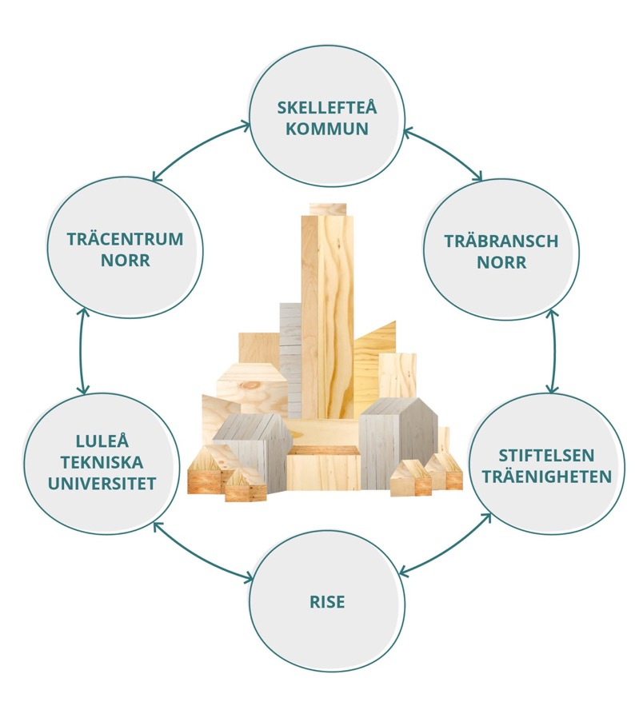



Träinnovationsklustret – regional
samverkans- och kunskapsplattform
som skapar värde
Så här jobbar vi
Så här hänger det ihop
Så här skapar vi värde
SAMARBETSPARTNERS:
Notes:
The Wood Innovation Cluster is the spearhead that brings together our historical knowledge for today's high-tech expertise in the wood industry. Here is a width of companies, outstanding wood technology research, future education, and advanced testing activities. Together we show how wood can be transformed in different innovative ways and encourage the public to become better customers.
Skellefteå kommun samordnar Träinnovationsklustret i Skellefteå som knyter ihop företag med forskning, utveckling, utbildning, provningsverksamhet och sporrar det offentliga att bli en bättre beställare. I Skellefteåregionen främjas utvecklingen av trä i byggandet genom att involvera forsknings- och innovationsaktiviteter i byggprojekt. Där kan förbättrad teknik och nya innovationer tillämpas samt skapas ny kunskap för framtida byggnationer.

